Slide 1
Andrzej Sołtan
Wykonanie: Maja Kapusta, Nina Dąbrowska, Aleksander Dąbrowski

Slide 2
Pochodzenie
Andrzej Maria Antoni Stanisław Pereświt-Sołtan urodził 25 października 1897 w Warszawie. Pochodził ze starej rodziny szlacheckiej, był synem Wiktora Władysława, inżyniera kolejnictwa, oraz Amelii Marii z d. Weyssenhoff.

Slide 3
W 1952 został członkiem Polskiej Akademii Nauk. W 1955 został założycielem i pierwszym dyrektorem Instytutu Badań Jądrowych (z którego później wydzielono Instytut Problemów Jądrowych im. Andrzeja Sołtana) i oraz współzałożycielem Zjednoczonego Instytutu Badań Jądrowych w Dubnej i członkiem jego rady Naukowej.
.

Slide 4
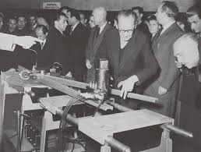
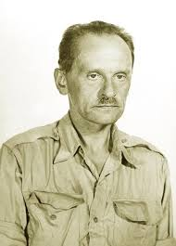
profesor Andrzej Sołtan, wychowanek Uniwersytetu Warszaw­skiego, zajmował się głównie doświadczalną fizyką jądrową. Szczególne uznanie przyniosły mu prace (1932-1933) nad wytwo­rzeniem pierwszych strumieni neutronów z reakcji jonów deuteru z jądrami litu i berylu; stało się to na długo podstawowym źródłem neutronów. Był także autorem prac z dziedziny promienio­wania X i reakcji jądrowych oraz zajmował się konstrukcją akceleratorów;

Slide 5
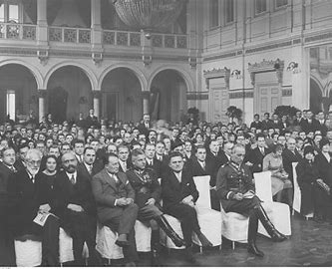
Był autorem lub współautorem ponad 70 publikacji. Na XXXV Zjeździe Fizyków Polskich w Białymstoku (1999) prof. Andrzej Kajetan Wróblewski w referacie Fizyka w Polsce wczoraj, dziś i jutro zaklasyfikował Andrzeja Sołtana do grona ok. 20 najwybitniejszych polskich fizyków XX.

Slide 6
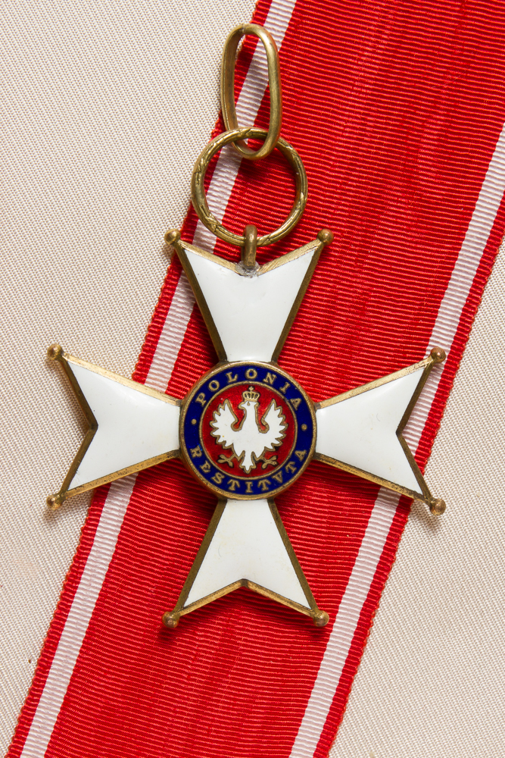
Został odznaczony Krzyżem Kawalerskim Orderu Odrodzenia Polski (1954)] i Orderem Sztandaru Pracy I klasy (1959, pośmiertnie) Został odznaczony Krzyżem Kawalerskim Orderu Odrodzenia Polski (1954) i Orderem Sztandaru Pracy I klasy (1959, pośmiertnie)

Slide 7
Na jego cześć akceleratorowi, nad którym pracował nadano imię „Andrzej”.
Imieniem Andrzeja Sołtana nazwano ulicę na warszawskim Bemowie], największe audytorium na Politechnice Łódzkiej, a także Instytut Badań Jądrowych (później Instytut Problemów Jądrowych) oraz prowadzącą do niego ulicę w Świerku.

Slide 8
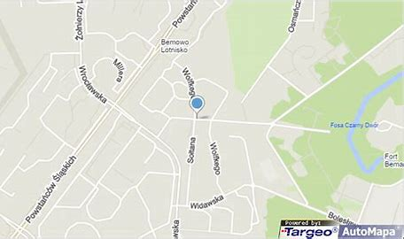
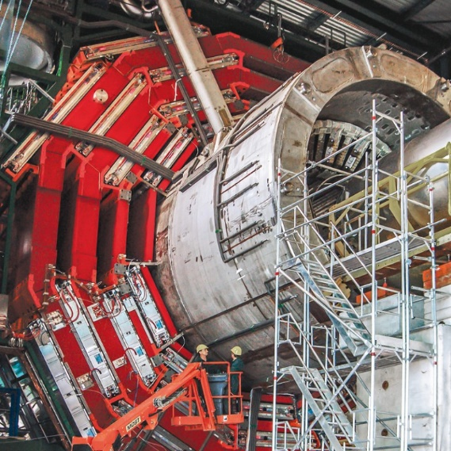
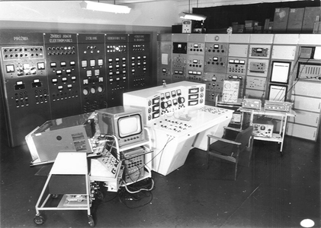
Ulica Andrzeja Sołtana
Akcelerator Andrzej
Instytut problemów jądrowych
Politechnika Łódzka

Slide 9
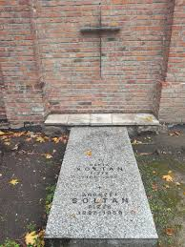
Dnia 10 grudnia 1959 r. fizyka polska poniosła wielką stratę wskutek nagłej śmierci profesora Andrzeja Sołtana jednego z najwybitniejszych polskich fizyków jądrowych. ... Na podstawie pracy „O widmie pasmowym w mieszaninie wodoru i pary rtęci“ uzyskał Andrzej Sołtan stopień doktora filozofii.
.

Slide 10
Dziękujemy za uwagę

